Slide 1
EXAMEN TRANSVERSAL
Fabian Lobos

Slide 2
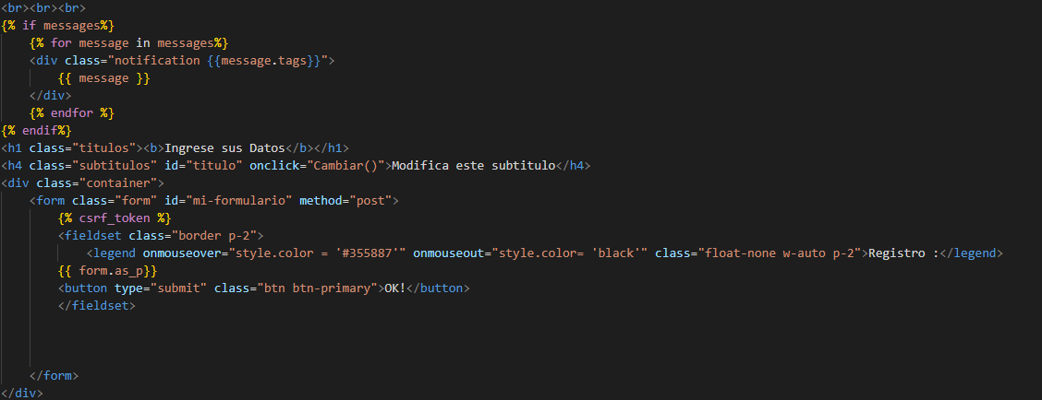
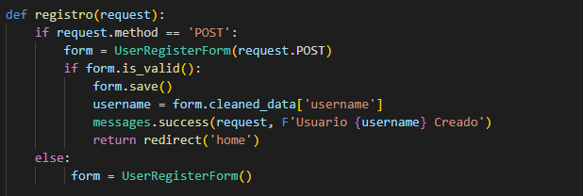
Creación de Usuarios

Slide 3
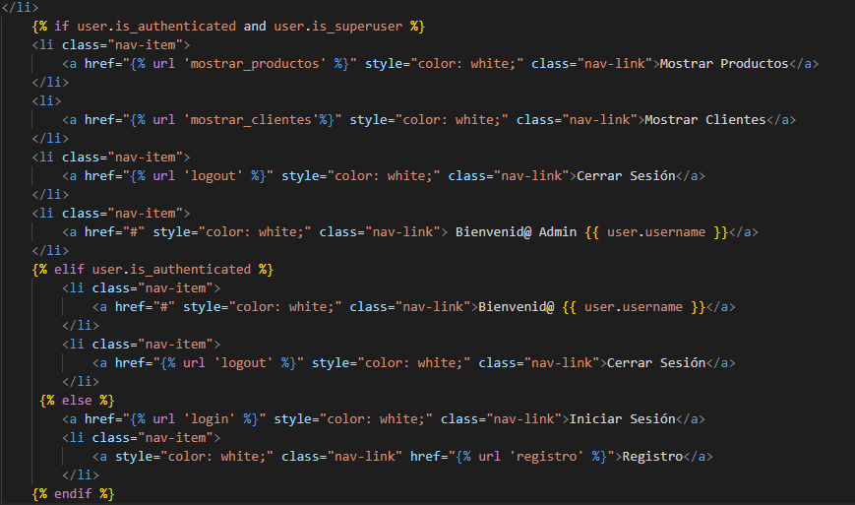
Verificación de usuario

Slide 4
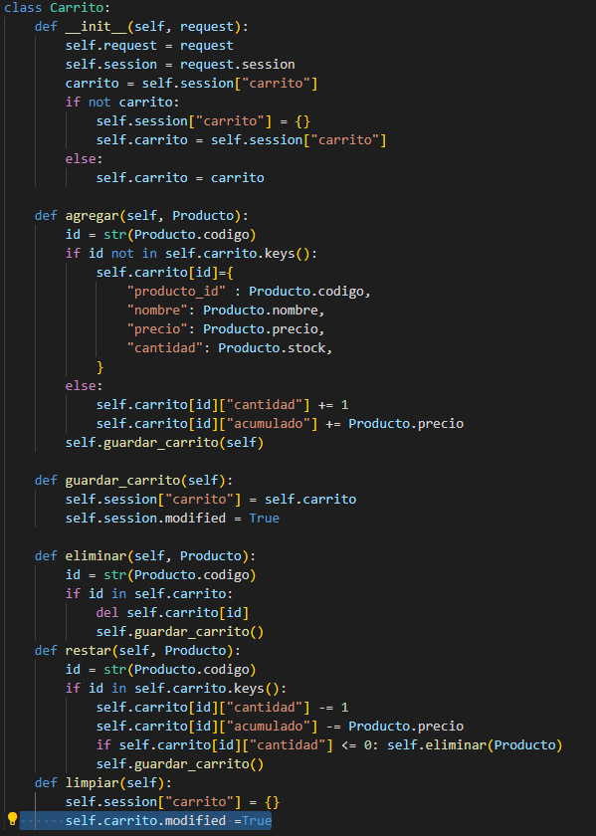
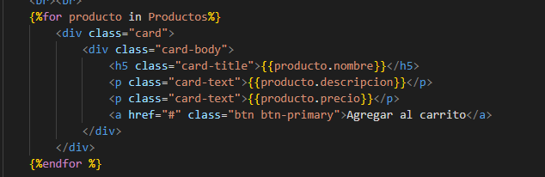
Carrito de compras

Slide 5
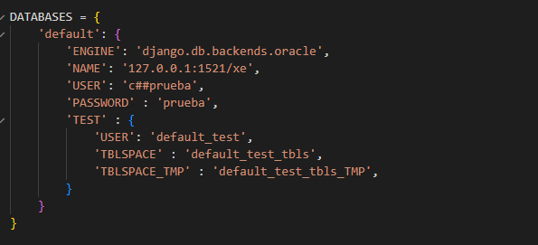
BASE DE DATOS

